Slide 1


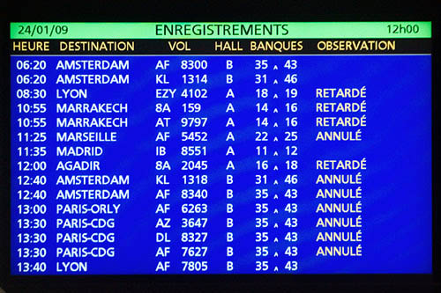
Parcours Data Scientist
Projet 4 :
Anticipation du retard de vol des avions

Slide 2
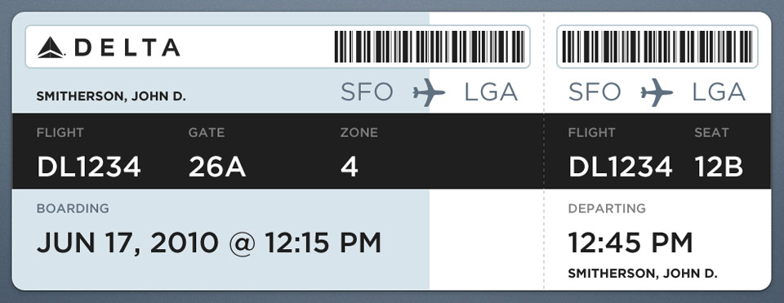
Sommaire
Présentation et Objectifs
Nettoyage
Exploration
Modèles
Modèle 1
Modèle 2
Interprétation
API
Pistes d’évolutions
Conclusion

Slide 3
Présentation
Entrée
Données concernant les vols (USA)
1 an
5,6 millions de vols
65 features
Aucune donnée manquante
Objectifs
Faire un modèle prédictif des retards
Contrainte
« Accessible » à l’utilisateur

Slide 4
Nettoyage
Nettoyage global
Suppression de Features
Features redontantes
AirlineID, Carrier, dates, airports, …
Features inconnus
Tail Number
Features inutiles
Flight number, wheelsON/OFF
Features imprévisibles/semi-prévisible
Weather Delay, Security Delay
Features nécessaires
Date et heure
Compagnie
Aéroport de départ (et d’arrivé)

Slide 5
Nettoyage
Modèle 1
Modèle 2
Mois d’avril – données erronées
Suppression des vols
Retard semi-prévisible > 60 min
Weather/NAS/Security delay, Late Aircraft Delay
Retard imprévisible > 0 min
Cancelled, Diverted
Mois d’avril – données erronées
Agrégation par semaine/jour de la semaine/heure/aéroport de départ
Pas d’utilisation de l’aéroport d’arrivé
Ajout du nombre de vols

Slide 6
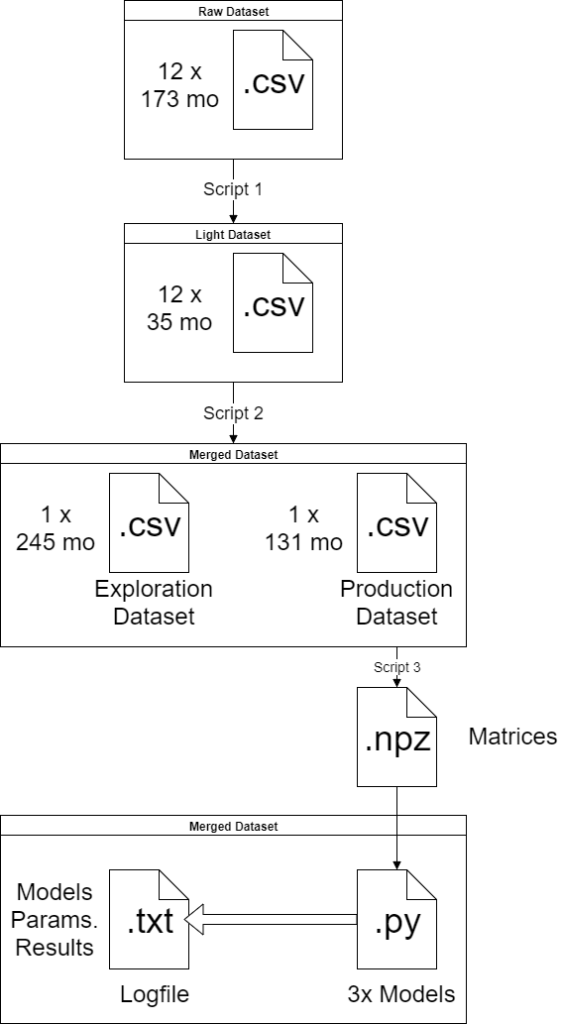
Nettoyage
Procédé Modèle 1:
Script 1:
Allègement par mois
Script 2:
Regroupement des 12 mois
Fin du nettoyage
Génération des datasets
Exploration
Production
Script 3 :
Scaling
Sauvegarde Train/Test sets en matrices
Script suivants:
1 modèle par script
Ecrit les résultats dans un fichier texte

Slide 7
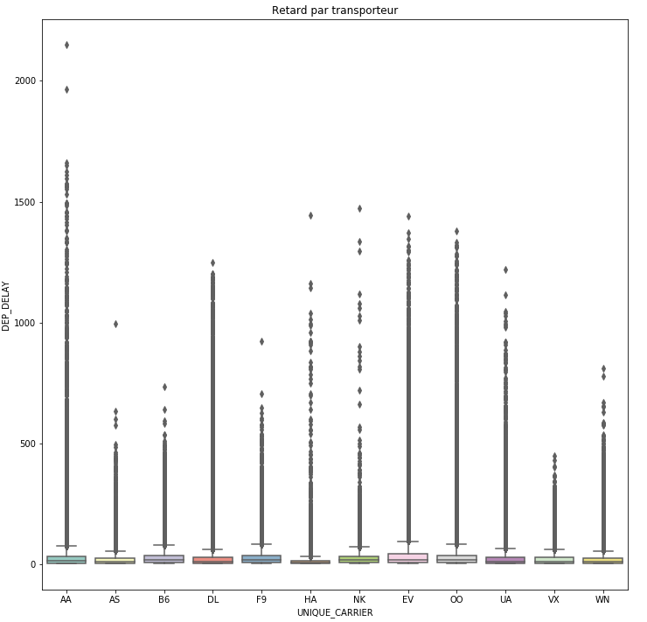
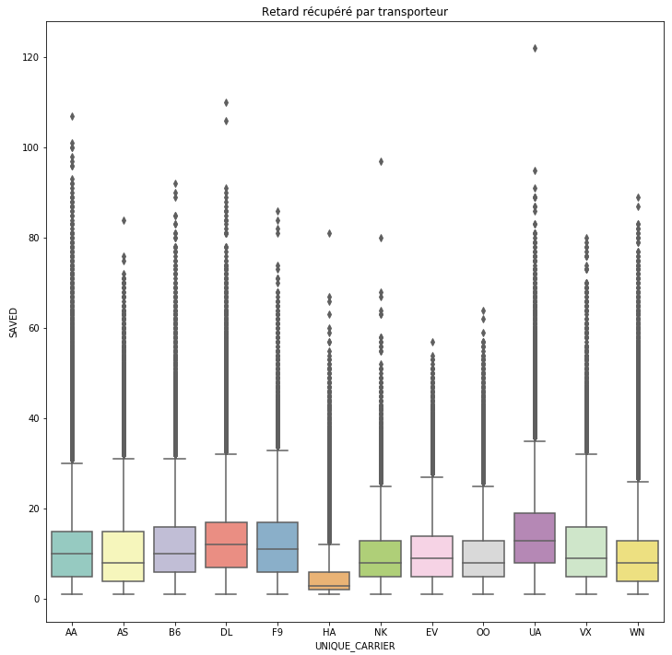
Exploration
Retard par Transporteur
Très variable
Non linéaire
Retard récupéré par Transporteur
Très variable
Non linéaire
Simplification
OHE

Slide 8
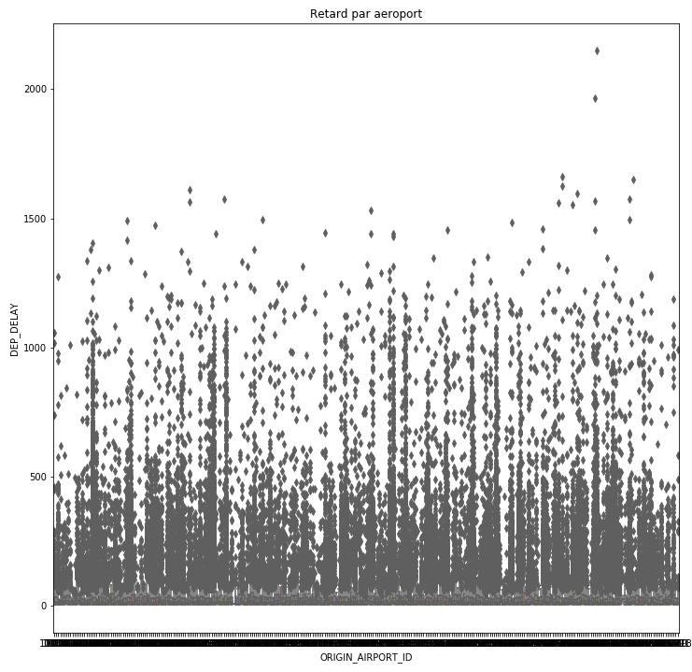
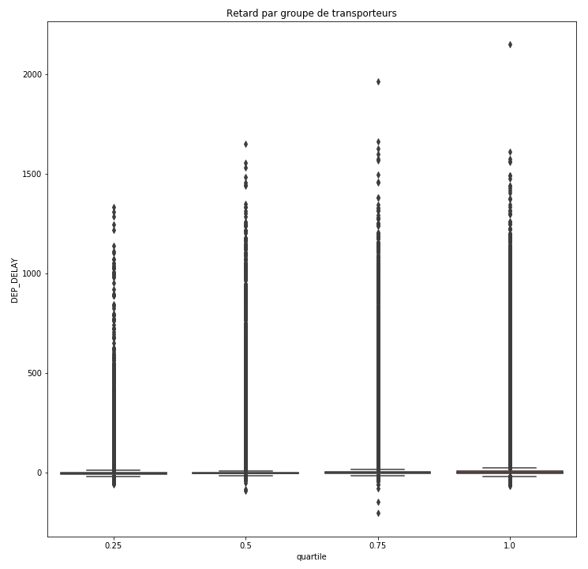

Exploration
Retard par aéroport
Variable
Non linéaire
Regroupement
4 groupes par quartile
$retard=α ∗ groupe$ + b

Slide 9
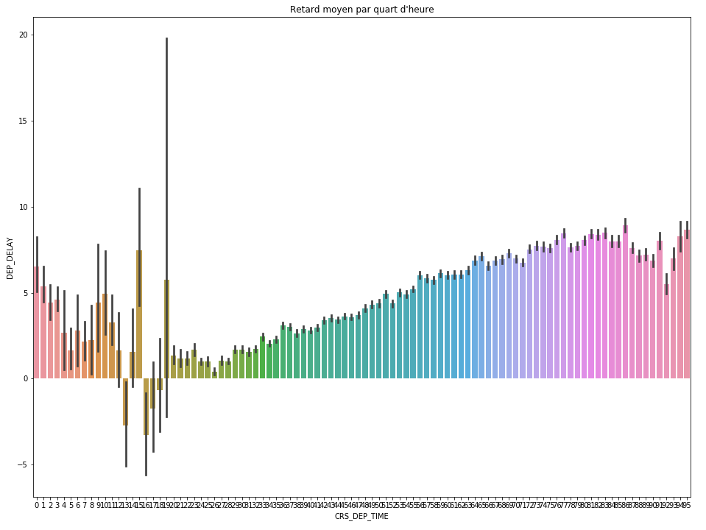
Exploration
Retard par Date (Modèle 1)
Par 15 minutes
Assez Linéaire

Slide 10
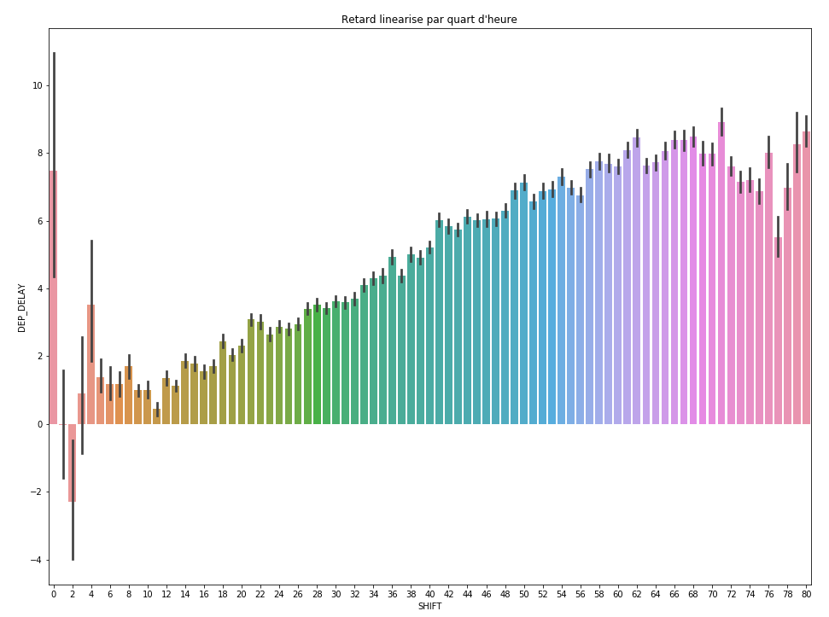
Exploration
Retard par Date (Modèle 1)
Par 15 minutes
Linéarisation
X = abs(X-15)
Assez stable
Pas encodé

Slide 11
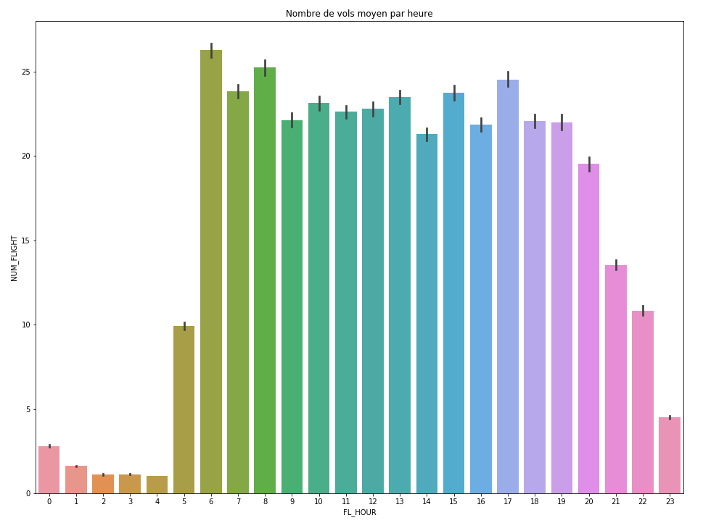
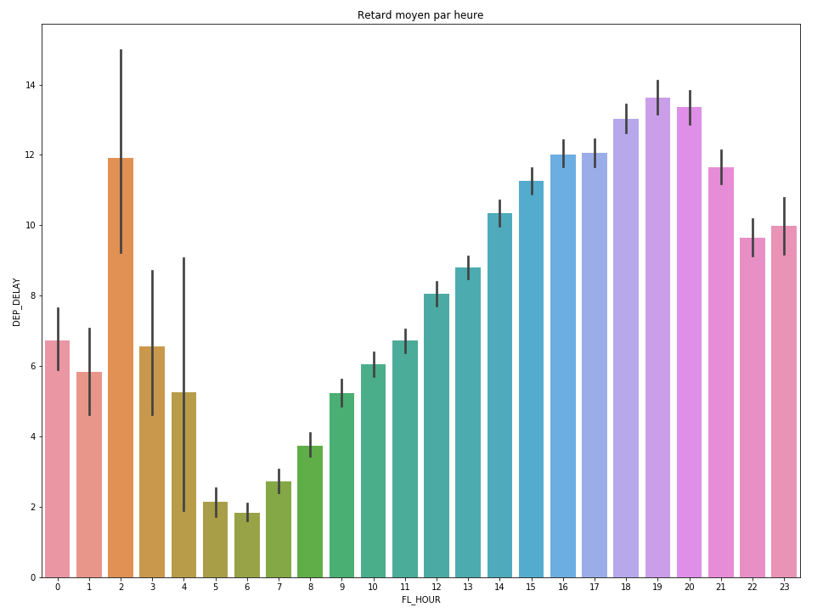
Exploration
Retard par Date (Modèle 2)
Par heure
Pas de linéarisation
Pas encodé

Slide 12
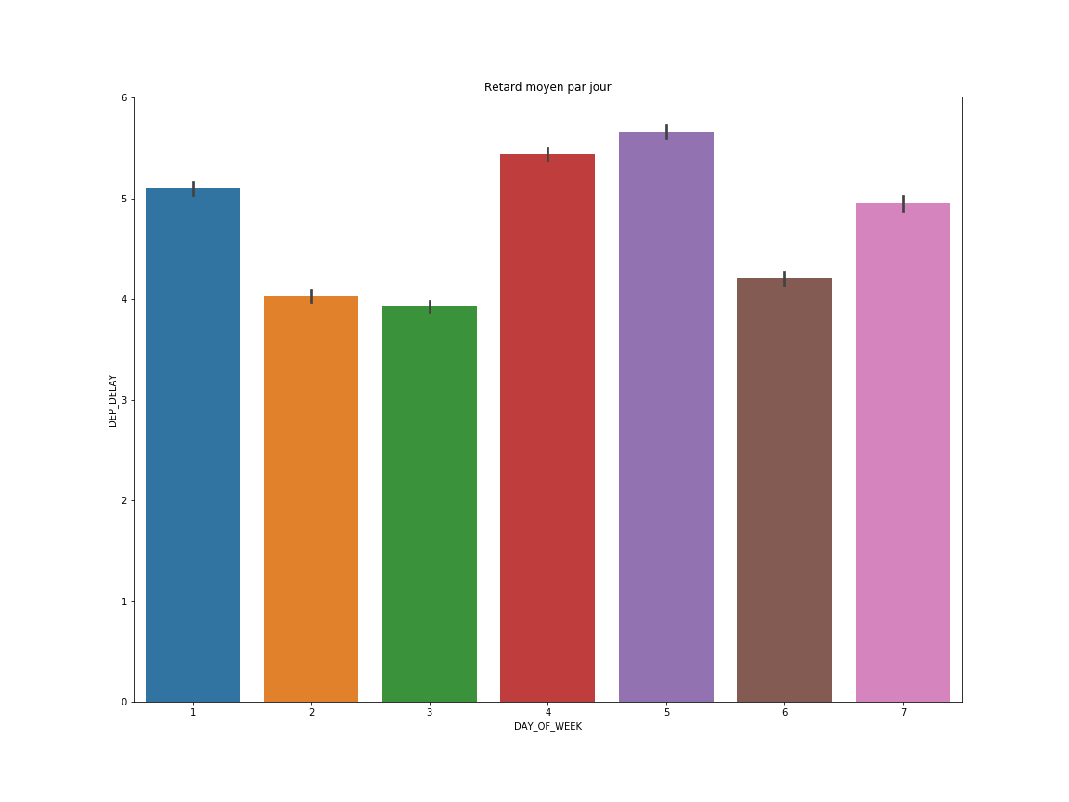
Exploration
Retard par Date
Jour de la semaine

Slide 13
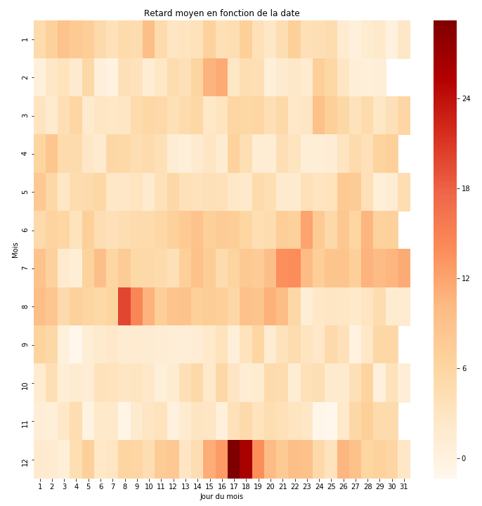
Exploration
Retard par Date
Jour et Mois de l’année
Très irrégulier
Pic Juin/Juillet/Aout
Pic vers noel
Possibilité OHE
31 + 12 dimensions
Solution 1

Slide 14
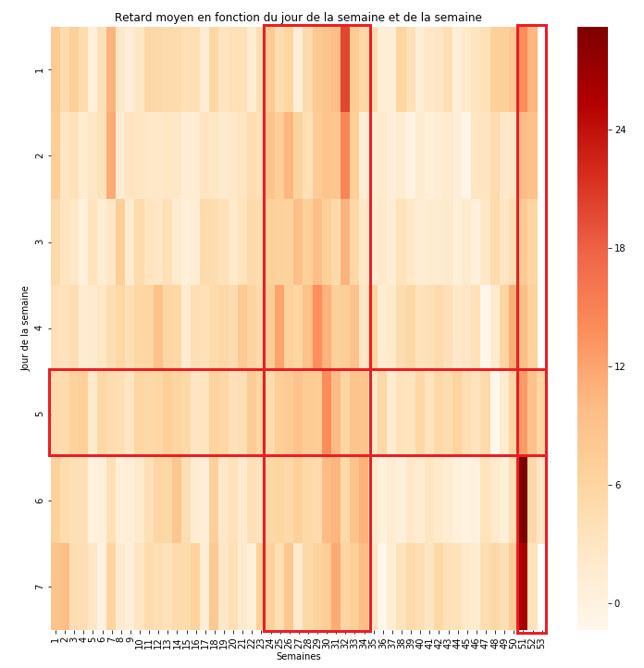
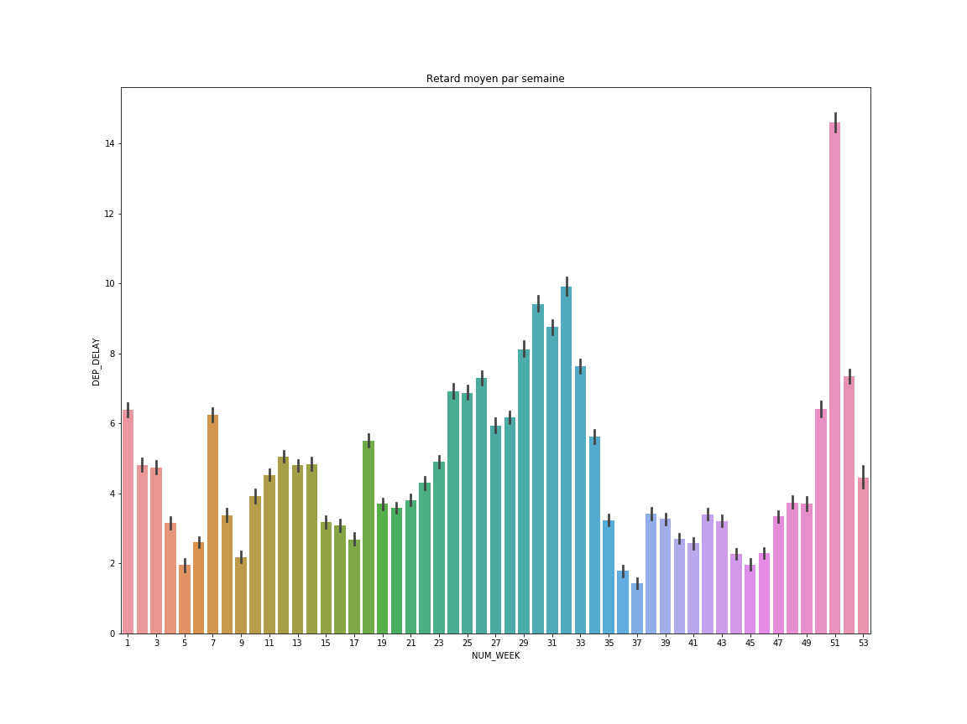
Exploration
Retard par Date
Par semaine / jour de la semaine
Irrégulier mais peu variable
Pic Juin/Juillet/Aout
Pic vers noël
Possibilité OHE
53 dimensions
Solution 2

Slide 15
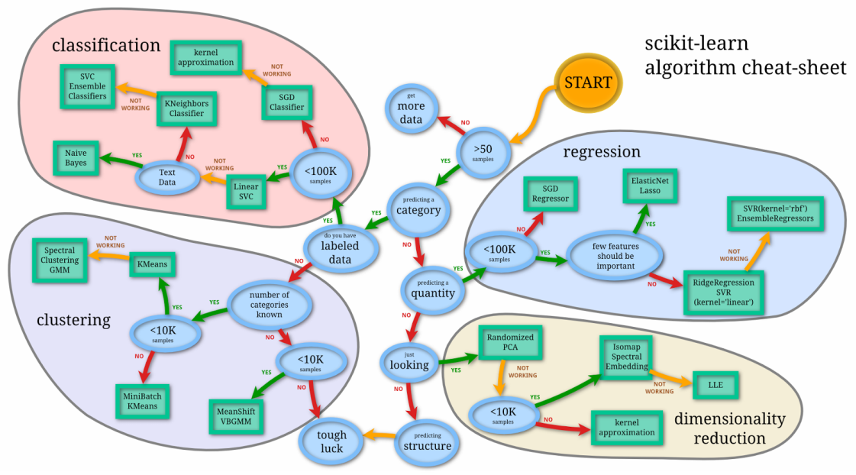
Modélisation
Choix des modèles
Std. Regression Lineaire
Batch GD Regressor
Stochastic GD Regressor
Boosting (avec SGD Reg.)
Ensembles Learning
Simple ANN
KNN Regression
SVM Regression
Choix des métriques
MAE
(R)MSE
RMSLE

Slide 16
Modélisation
Modèle 1

Slide 17
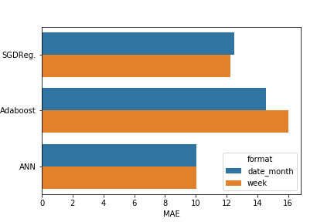
Modélisation
Modèle Jour / mois
Modèle Semaines
5,25 millions de lignes
55 features ( dont 51 OHE)
sparse matrices
5,25 millions de lignes
65 features ( dont 61 OHE)
sparse matrices

Slide 18
Modélisation
Modèle choisi – Semaines
Plus logique
Meilleur ANN/SGD Regressor (Doutes sur le Boosting)
SGD Regressor & Boosting
Optimisation au Grid Search
Test avec ou sans OHE Groupe Aéroport
SGDR :
"loss" : huber
"max_iter": 3, 5, 10
"penalty" : Aucune, l2, l1, elasticnet
"l1_ratio" : 0.15, 0.50, 0.85
Boosting :
"base_estimator" : SGDRegressor(best_params_SGDR)
"n_estimators" : 2, 5, 10, 20
"loss" : linear, square, exponential

Slide 19
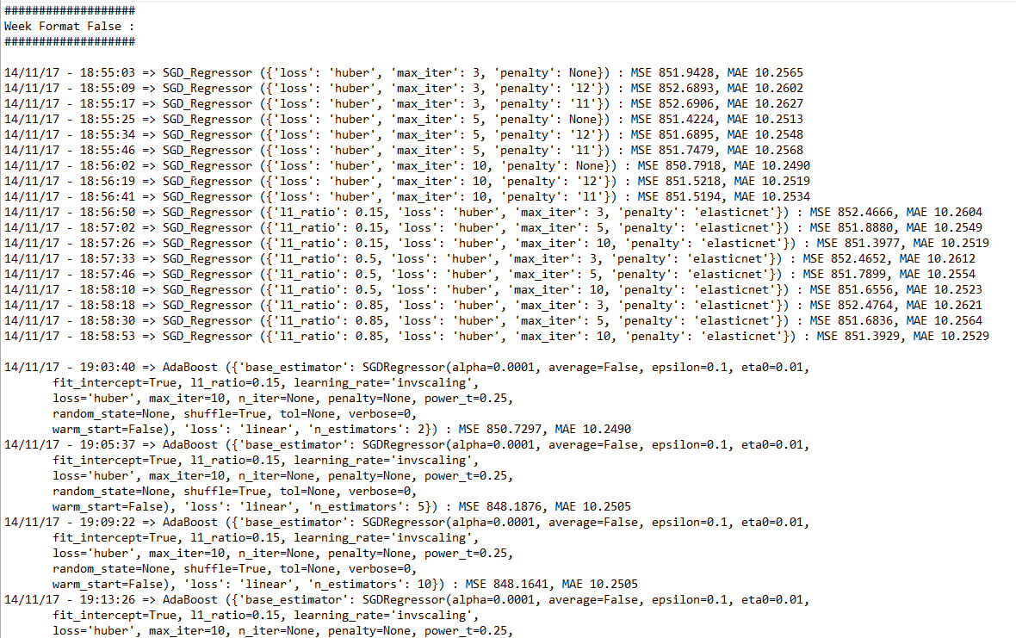
Modélisation
Résultats :
AdaBoost
2 estimateurs
Loss : exponential
SGD
L1_ratio : 0,15
Iter : 10
Penalty : Aucune
MAE : 10.2008 (9.9598)
MSE : 875.1533 (845.0382)
RMSE : 29.5830 (29.06)
Modèle linéaire similaire
au
Modèle non linéaire

Slide 20
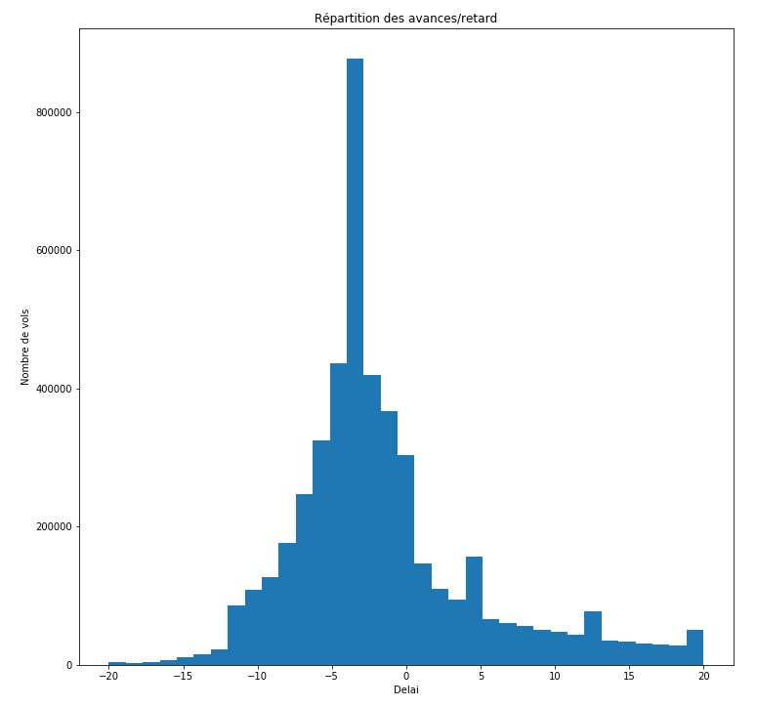
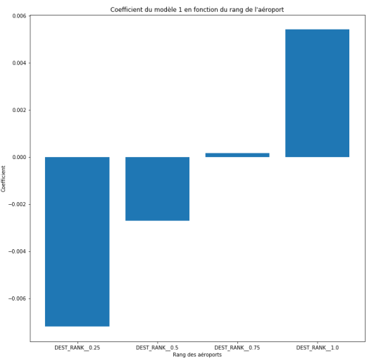
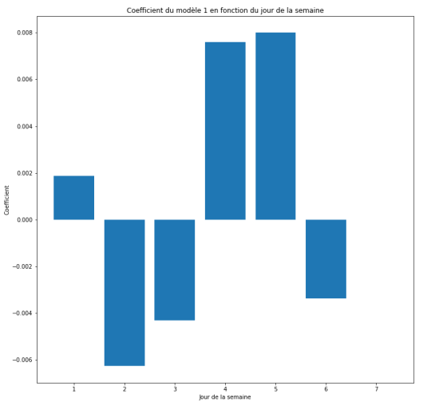
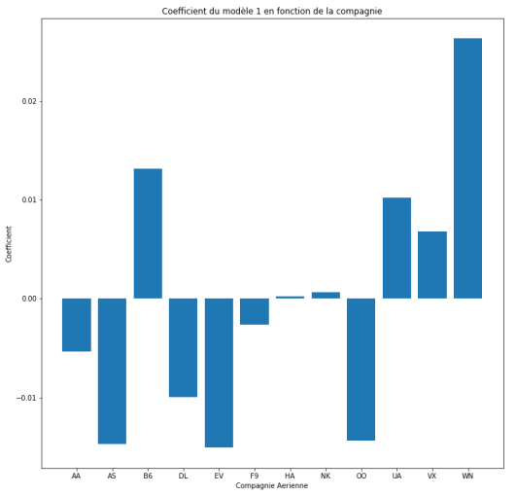
Modélisation
Problème :
Prédiction négatives (-8 à -3 min)
Solution
Retard = max(retard, 0)
Nouveau problème
Prédiction proche de 0 (coefs ~ 0)

Slide 21
Modélisation
Modèle 2

Slide 22
Modélisation
Agrégation
Date & Heure , Aéroport départ, Compagnie
Moyenne retard
Ajout du nombre de vols
Optimisation Grid Search
Multiple modèles:
SGDR sans Rang aéroport non OHE
SGDR avec Rang aéroport OHE
Adaboost avec Rang aéroport OHE
SGDR avec rang non OHE :
MSE 652.6672 - MAE 11.3115
SGDR avec rang OHE :
MSE 652.2052 - MAE 11.2355
Boosting avec rang OHE
MSE 648.2626 - MAE 11.2342

Slide 23
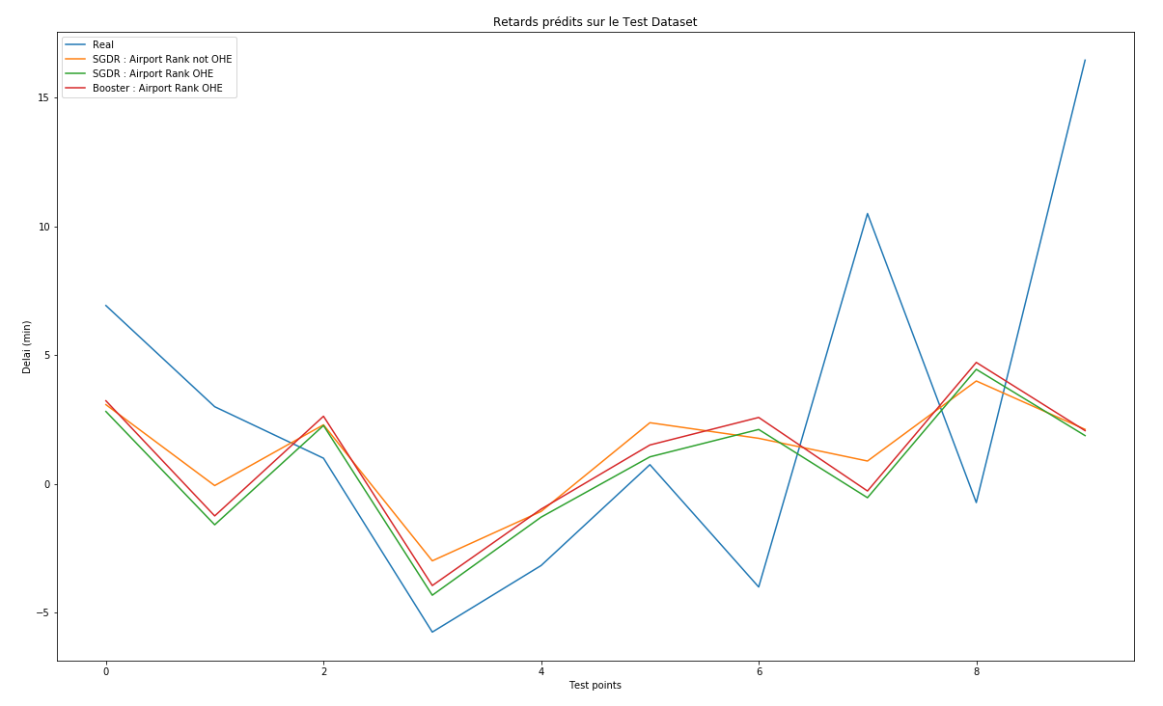
Modélisation

Slide 24
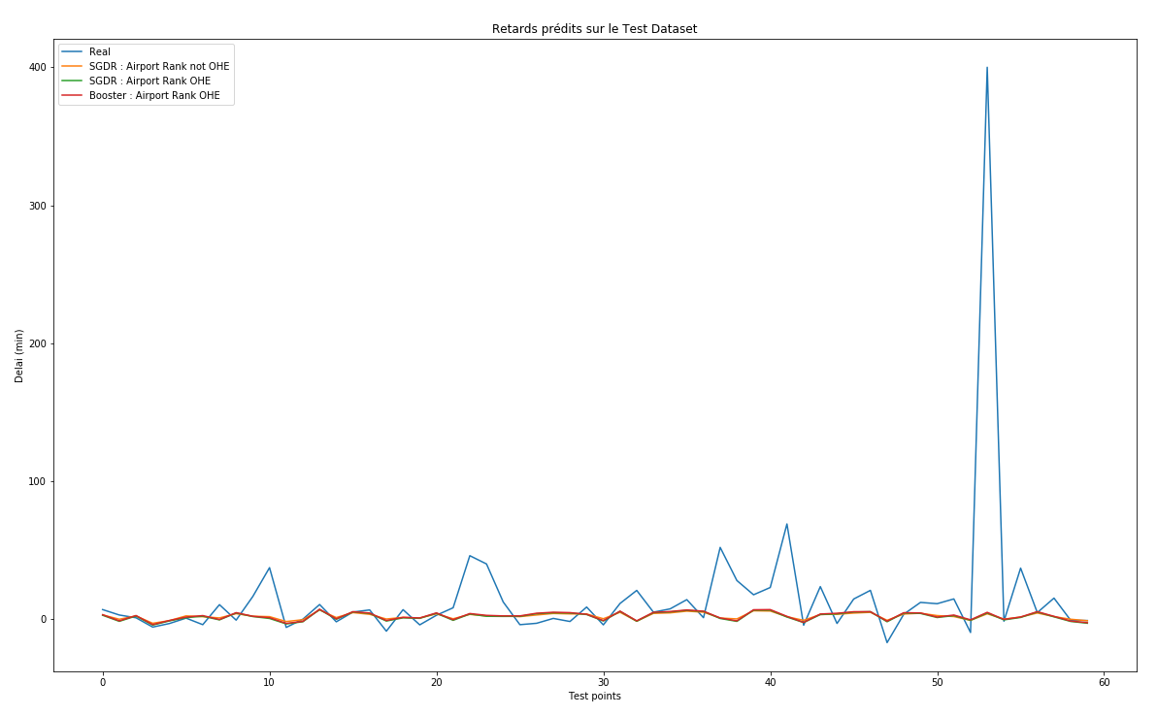
Modélisation

Slide 25
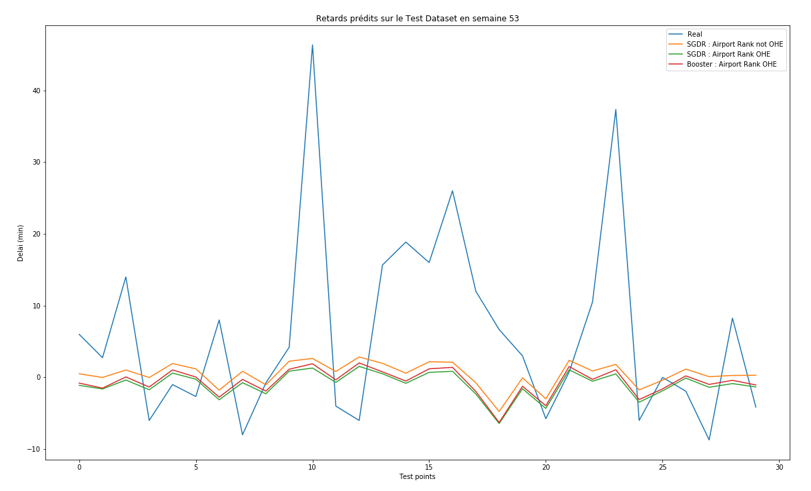
Modélisation

Slide 26
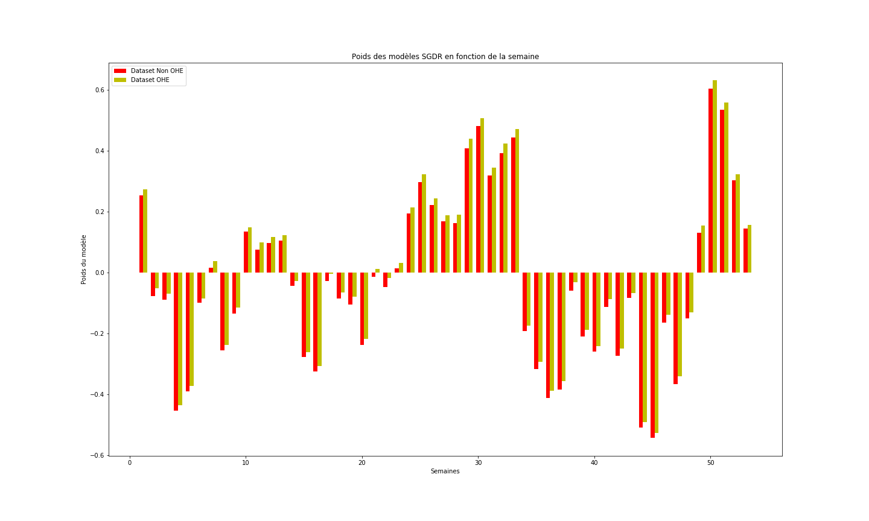
Interprétation
SGDR – OHE vs non OHE

Slide 27
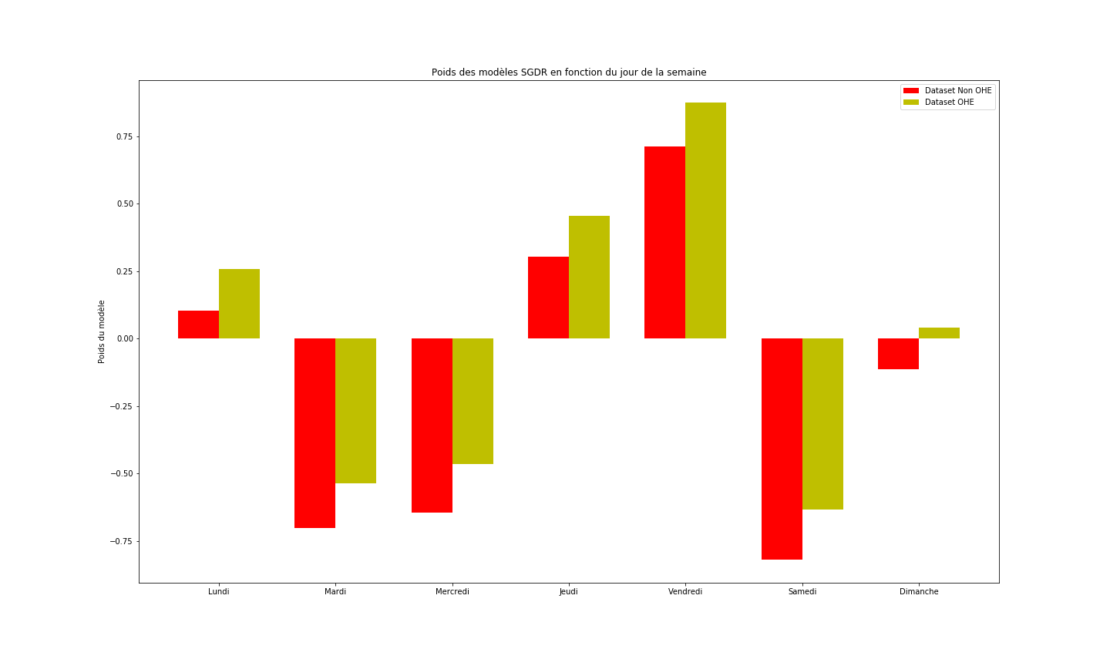
Interprétation
SGDR – OHE vs non OHE

Slide 28
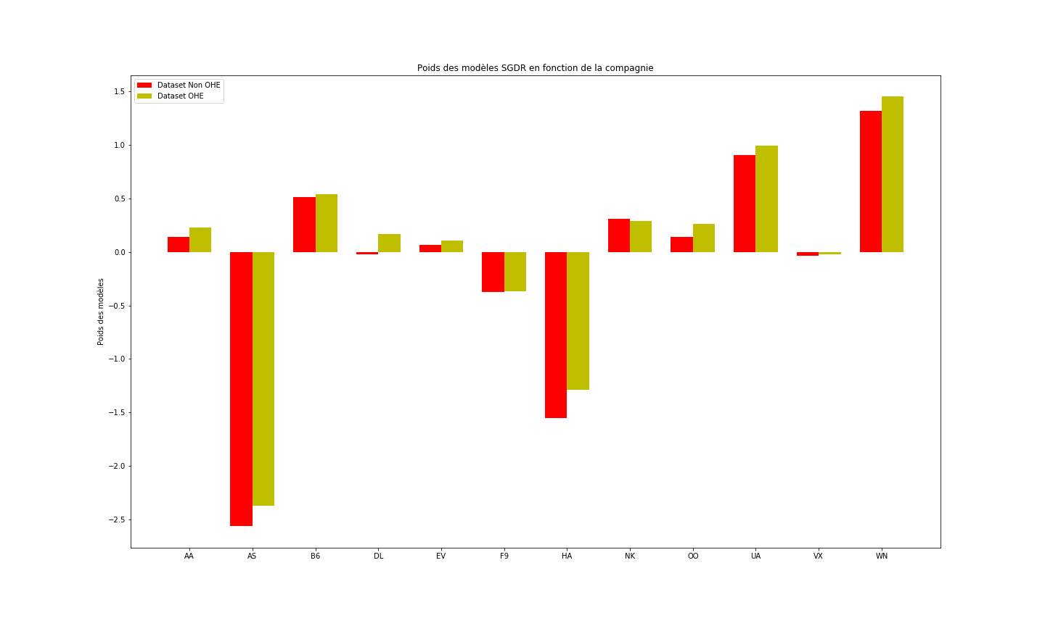
Interprétation
SGDR – OHE vs non OHE

Slide 29
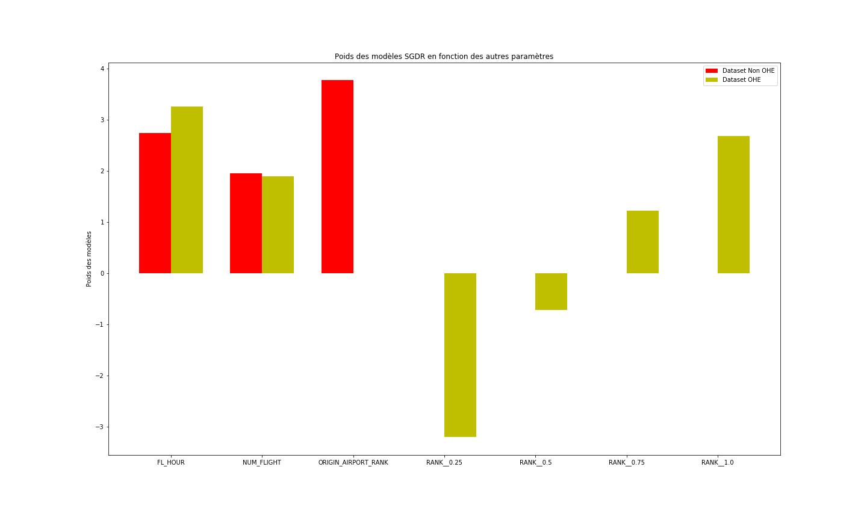
Interprétation
SGDR – OHE vs non OHE

Slide 30
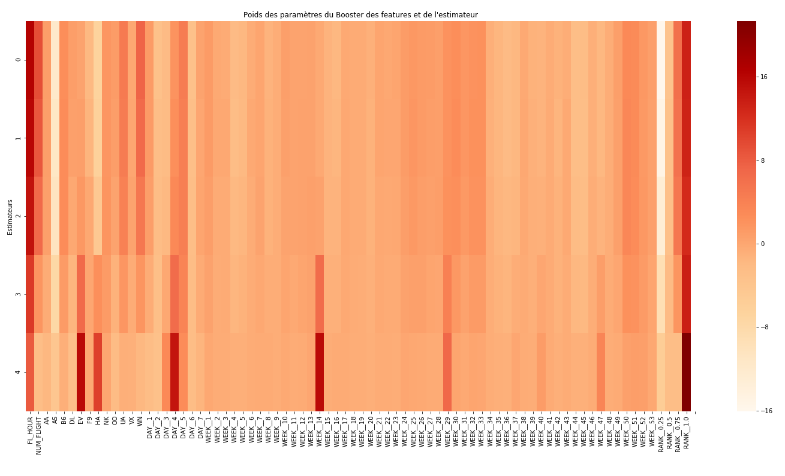
Interprétation
Boosting

Slide 31
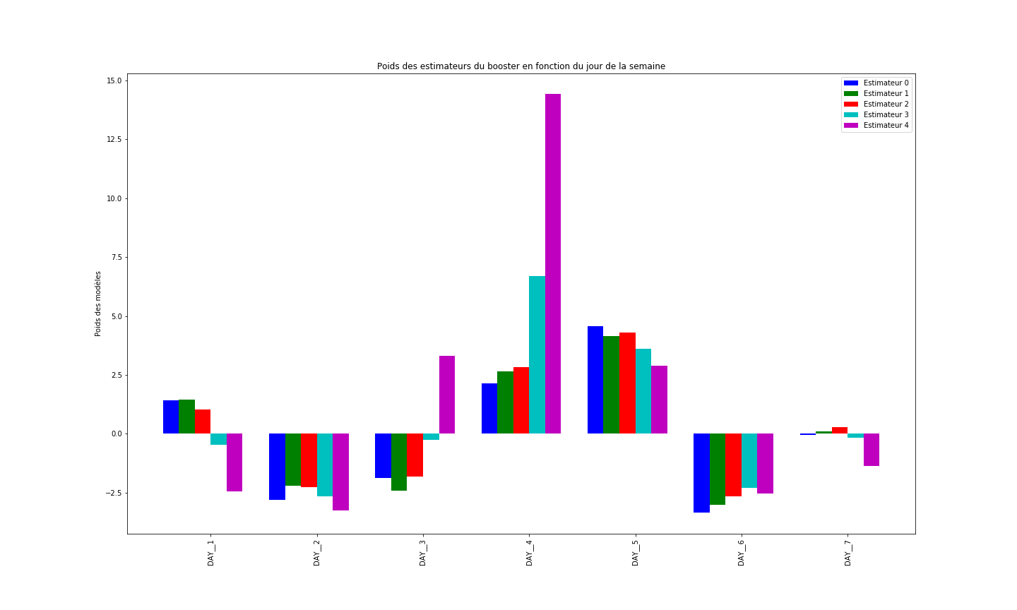
Interprétation
Boosting

Slide 32
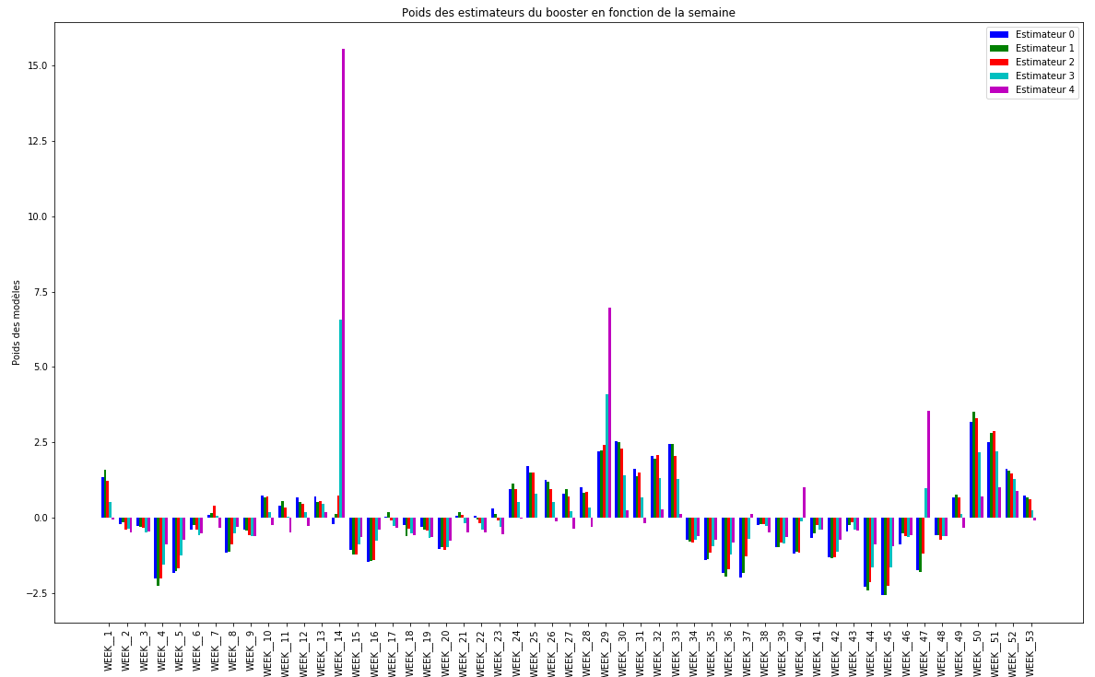
Interprétation
Prédictions similaires
Coefficients similaires
Offset OHE
Bruit Boosting
Même tendances

Slide 33
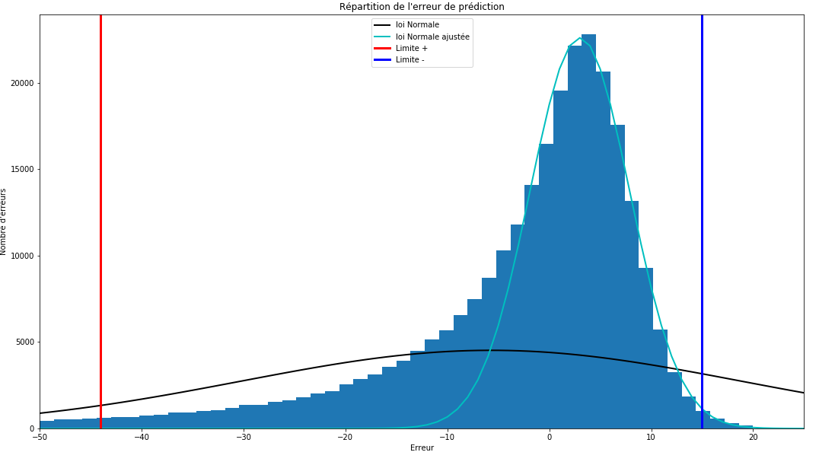
Interprétation
Analyse des résidus
R² = 0,06
Interval à 95% = [-44, 15]

Slide 34
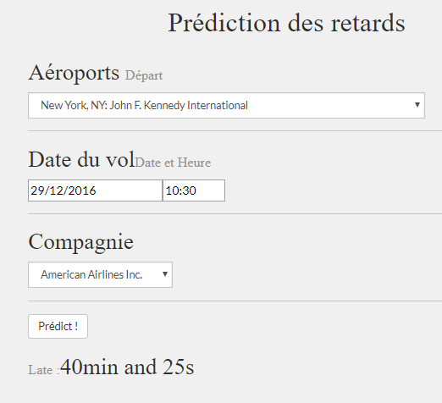
API
Site Flask
UI
Aéroport de départ
Date et Heure
Compagnie
Server
Encode/Scale
Prédiction
Retourne l’info (POST)
http://coni57.pythonanywhere.com/p4/

Slide 35
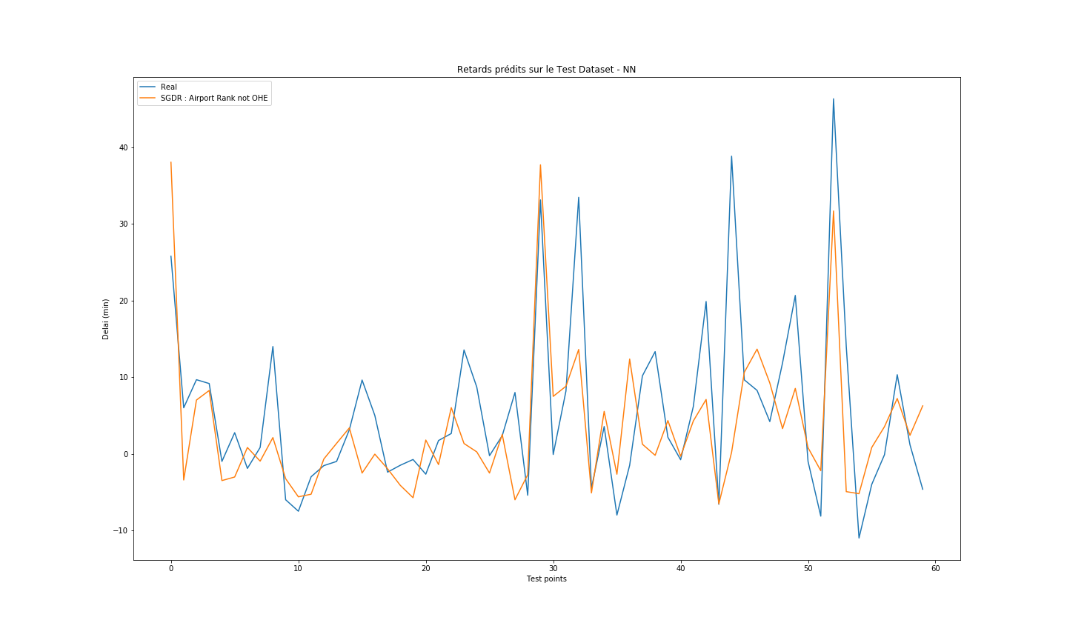

Ouverture à l’amélioration
Modèle non linéaire
Actuellement linéaire:
Possible :
Features interactions
Dimensions ?
ANN
MAE: 8.2088
MSE: 467.2681
$$Retard= α∗heure+ β_{jour}+ γ_{semaine}+ δ_{compagnie}+ε_{aeroport}+ θ∗nb_{vols}$$

Slide 36
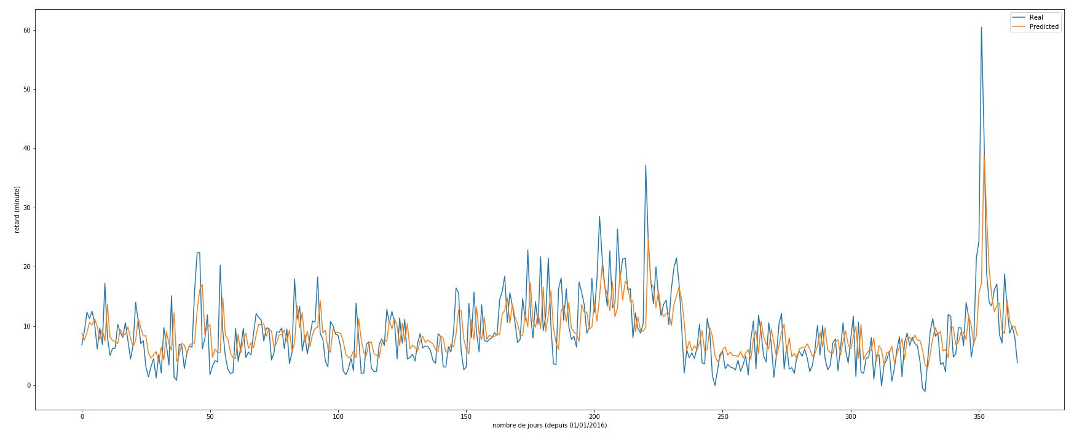
Modélisation
ARIMA (Hors Sujet)
Création d’un dataset
Date / retard moyen (365 lignes)
Recherche de paramètre (p, q, r) par grid search (MAE/MSE)
MAE : 5.66
MSE : 65.99

Slide 37
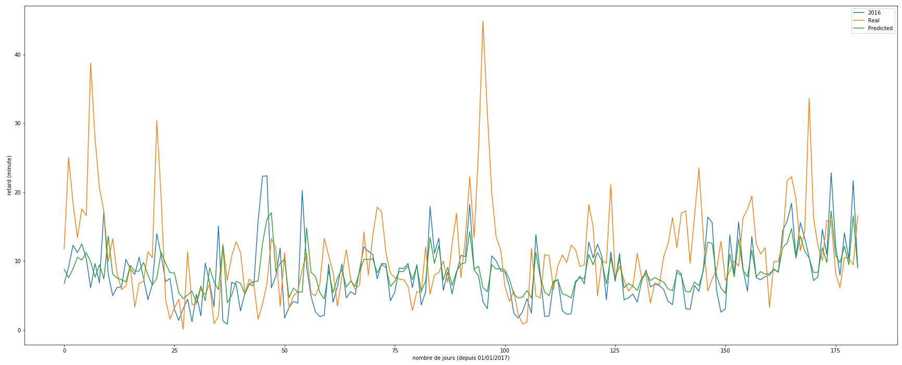
Modélisation
ARIMA (Hors Sujet)
Validation sur 6 mois 2017
Prédiction max sur 7j
Réutilisation des données 2016
MAE : 4.96
MSE : 52.62

Slide 38
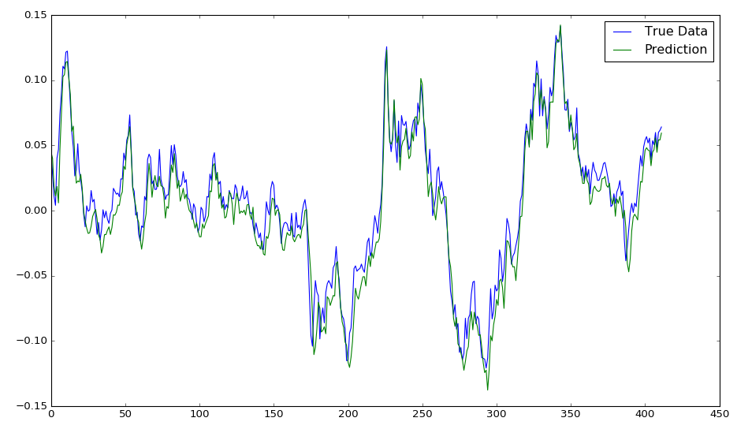
Modélisation
RNN
Type LSTM/GRU
Entrée :
Nb vol
compagnie,
aéroport
date/heure
retard T-1
Sortie : retard T
Validation sur 6 mois 2017
Hors sujet (il faut 1 an minimum)

Slide 39
Conclusion
Beaucoup de données
Dataset propre
Tendances visibles
Peu de modèles possible
Problème mémoire
Underfitting du modèle linéaire
MAE ~ 10 min (dataset 8,4 +/- 25 min)
Peu d’avantages pour les petits retards

Slide 40


